Slide 1


День Матери

Slide 2
МАМА

Slide 3


Slide 4


Slide 5
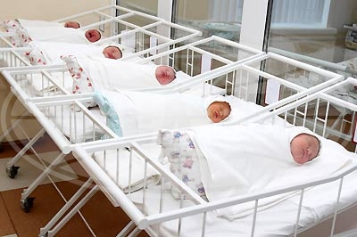
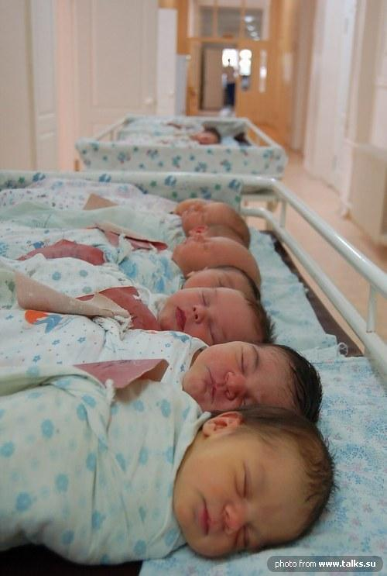


Slide 6
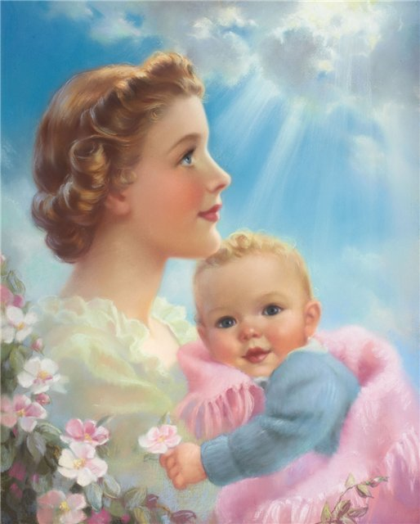
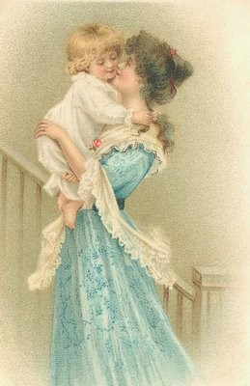
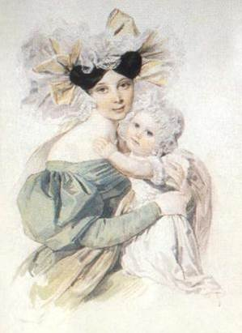

Slide 7
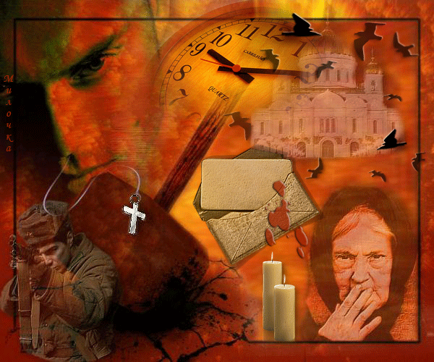

Slide 8
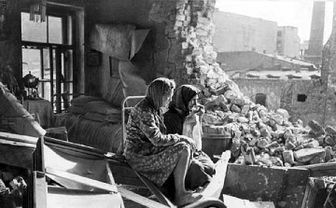


Slide 9
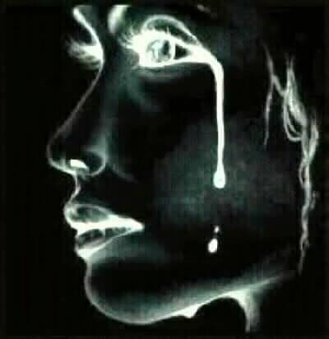

1941 год

Slide 10
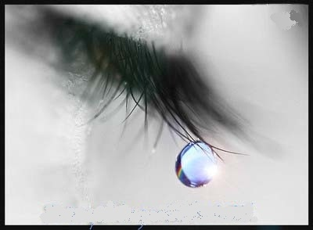
1945 год

Slide 11


Slide 13
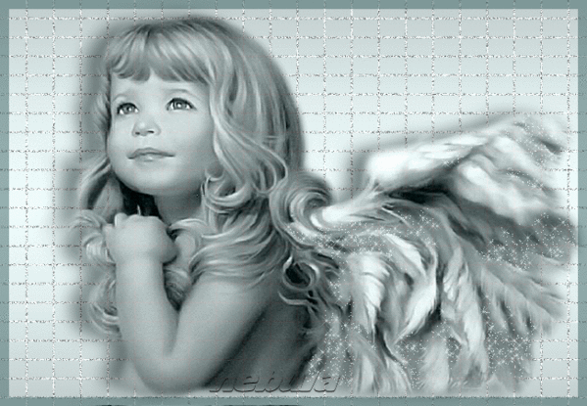

Slide 14
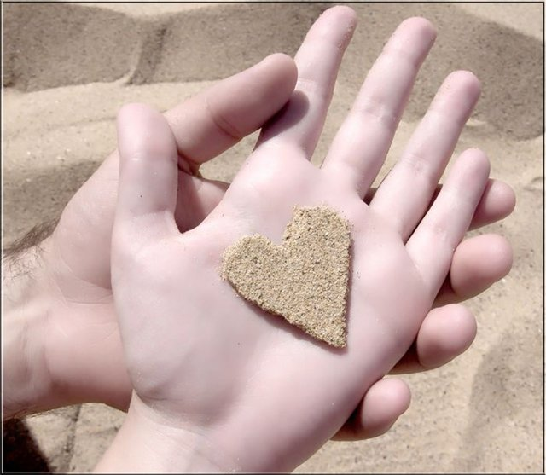

Slide 15
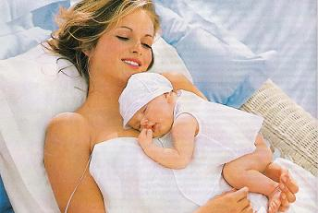
МАМА-ЛУЧШИЙ
ДРУГ

Slide 16
ОБАЯТЕЛЬНАЯ
МИЛАЯ
НЕЖНАЯ
СПРАВЕДЛИВАЯ
МАМА
ДОБРАЯ
КРАСИВАЯ
УМНАЯ

Slide 17


Slide 18
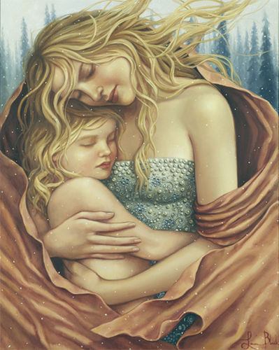
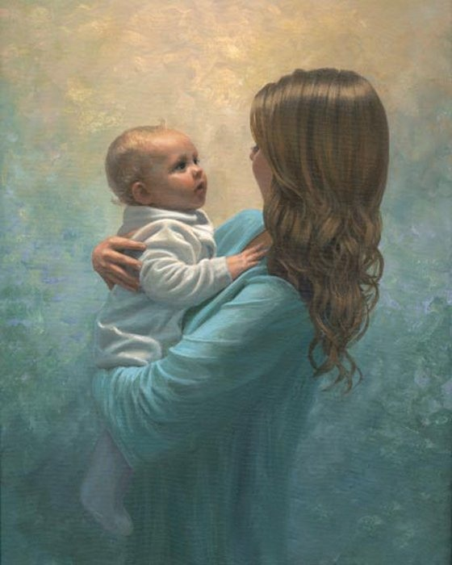
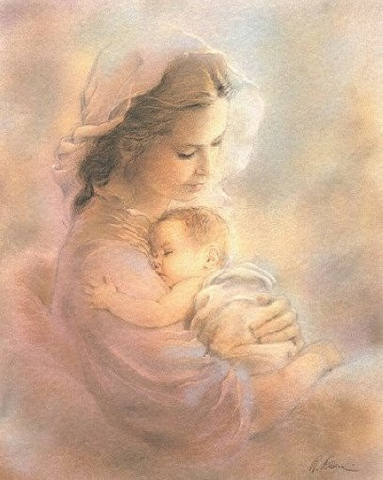
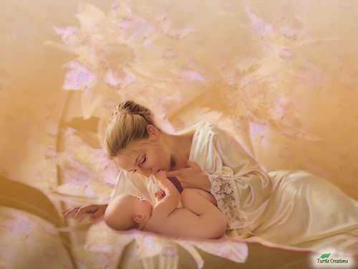


Slide 19


Slide 20


Slide 21
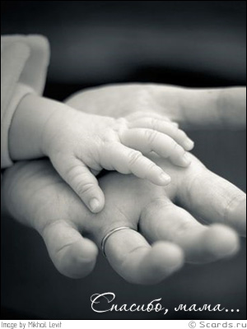

Slide 22


Slide 23


Slide 24


Slide 26
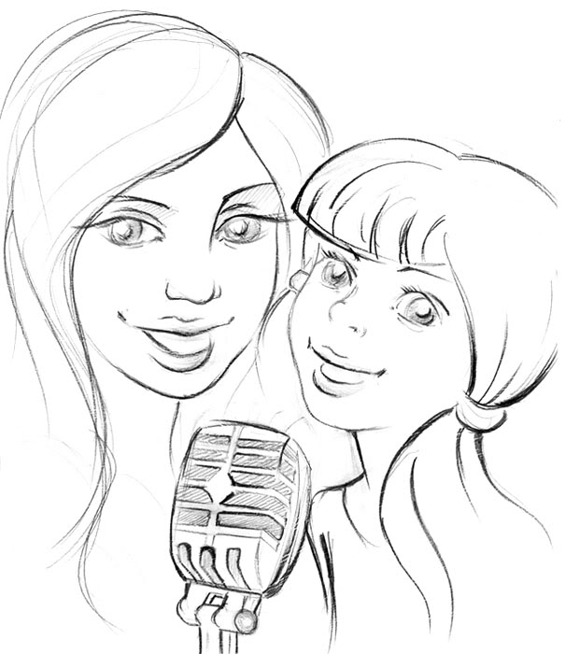
Песни, спетые вместе с мамой , помнятся всю жизнь!

Slide 27

Спасибо за внимаие!

